Slide 1

软件工程G17组需求分析 打豆豆
组长：32001266李时博
组员：32001258范伟
组员：32001160秦思豪

Slide 2
用户代表
广大青少年和有空闲时间的人

Slide 3
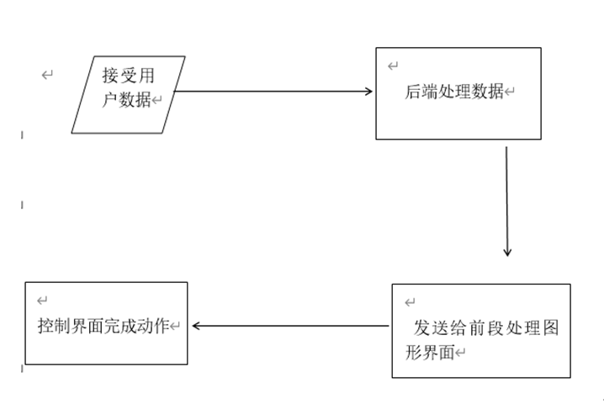
功能规定

Slide 4
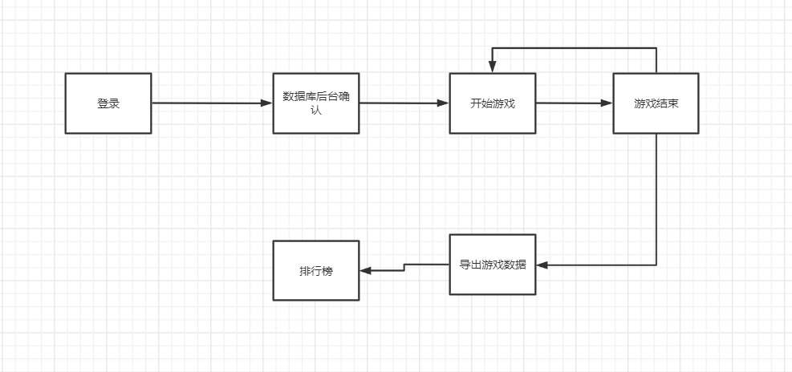
E-R图

Slide 5
约束条件
(1)经费限制：本项目主要目标为通过软件工程课程，没有赞助商和投资，经费需要由小组成员自行承担；
(2)开发期限：本项目为软件工程课程任务，平时的其他课程作业导致时间不足

Slide 6
组员分工及评价
李时博：完善分析报告与PPT绘制原理图（93）
秦思豪：编写需求分析ppt制作（91）
范伟：编写需求分析报告（90）

Slide 7
参考资料
GB8567--88；
B站视频：https://www.bilibili.com/video/BV1y3411s7He/?spm_id_from=333.880.my_history.page.click
Csdn https://blog.csdn.net/weixin_36204727/article/details/117786281?spm=1001.2101.3001.6650.2&utm_medium=distribute.pc_relevant.none-task-blog-2~default~CTRLIST~Rate-2-117786281-blog-125726404.pc_relevant_3mothn_strategy_recovery&depth_1-utm_source=distribute.pc_relevant.none-task-blog-2~default~CTRLIST~Rate-2-117786281-blog-125726404.pc_relevant_3mothn_strategy_recovery&utm_relevant_index=4
https://blog.csdn.net/mhx3008557816/article/details/121542706
《如何评价植物大战僵尸》https://baijiahao.baidu.com/s?id=1691471808354440505&wfr=spider&for=pc

